Slide 1
Tworzenie widoków Umbraco z wykorzystaniem ES6 i Foundation 6
ver. 2.0
Wiktor Jaszczuk
Wiktor.jaszczuk@intive.com
Warszawa, 26.05.2017

Slide 2
Agenda
Fanoe
Jak się za to zabrać?
…
Profit

Slide 3
Fanoe - zobaczmy to
Problemy:
Gdzie są źródła?
W jakich wersjach mamy biblioteki?
Chciałbym pisać JS w ES6, czy mogę to zrobić?
Chciałbym pisać CSS w SASSie, czy mogę to zrobić?
Czy to się ładnie skaluje przy pomocy zooma?

Slide 4
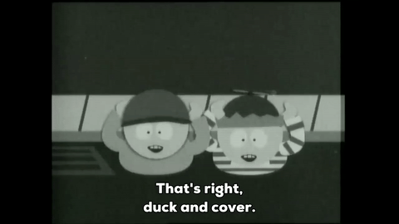
Fanoe

Slide 5
Jak się za to zabrać?

Slide 6
Lista życzeń
Chciałbym mieć źródła i móc coś z nimi zrobić
Chcę panować nad moimi zależnościami i ich wersjami
Jak nie będę pisać tego w ES6 to uciekną mi developerzy
Dobrze by było, gdyby było to cache friendly
Chciałbym móc to budować dla CI i CD
To jak już to buduję to może dało by się to przetestować?
Użyłbym jakiegoś frameworka CSS

Slide 7
Czy można mieć to wszystko?
TAK
ale

Slide 8










Co będzie nam potrzebne?

Slide 9
…

Slide 10
Punkt wyjścia – package.json
Nazwa projektu i jego wersja
Zależności
Skrypty
Licencja
Autorzy
Informacje o repozytorium

Slide 11
Zarządzanie zależnościami
Łatwe dodawanie przy pomocy CLI
Zależności zwykłe i dev
Repozytorium z wyszukiwarką na stronie NPM
Dostęp do źródeł
Narzędzia
Operatory ~ oraz ^

Slide 12
Co z ES6
Webpack 2 natywnie ładuje moduły ES6
Wsteczna kompatybilność dzięki Babelowi
Transpilacja w webpacku dzięki babel-loader

Slide 13
Jak zbudować projekt?

Slide 14
Czym zajmuje się Webpack?
Przetwarza moduły (np. pliki)
Ładując je loaderami
Przy pomocy pluginów
Zapisuje je w odpowiednich plikach

Slide 15
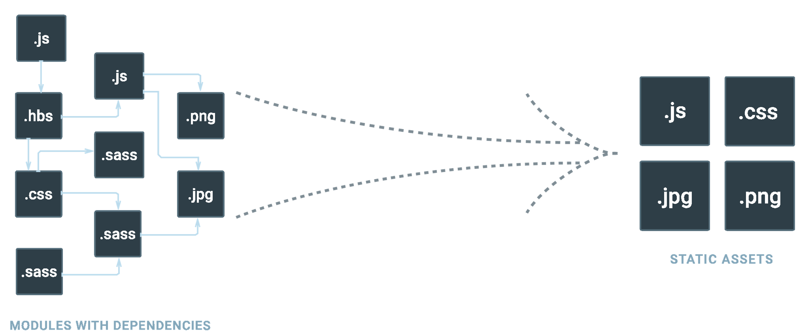
Czym jest Webpack?

Slide 16
Czym jest SASS?
„Sass is the most mature, stable, and powerful professional grade CSS extension language in the world.”
-- http://sass-lang.com/ about SASS

Slide 17
Czym jest SASS?
Bloki kodu i scope
Importowanie plików
Zmienne
Struktury danych
Mixiny i funkcje

Slide 18
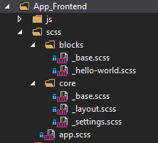
Struktura plików SASS
Notes:
można includować
Robimy sobie drzewo, app includuje bloki i core, core includuje potrzebne rzeczy
To co do pliku css bez _

Slide 19
A gdzie jest w tym wszystkim Foundation 6?
scss/core/_base.scss
@import "~foundation-sites/scss/foundation";
@import "~foundation-sites/scss/util/util";
@import "settings";
@import "layout";
@include foundation-global-styles;
@include foundation-typography;

Slide 20
Komponent hello-world
.hello-world {
@include grid-row();
&__header {
@include grid-col();
}
&__panel {
@include grid-col();
@include grid-col-size(6);
&--left {
background-color: rgba(255, 255, 0, 0.38);
}
&--right {
border: 2px double get-color(primary);
}
}
}

Slide 21
Foundation 6
Przyzwoity grid system
Napisane w SASS i dobrze się to importuje
REM zamiast px
Prosty system pluginów opartych na jQuery

Slide 22
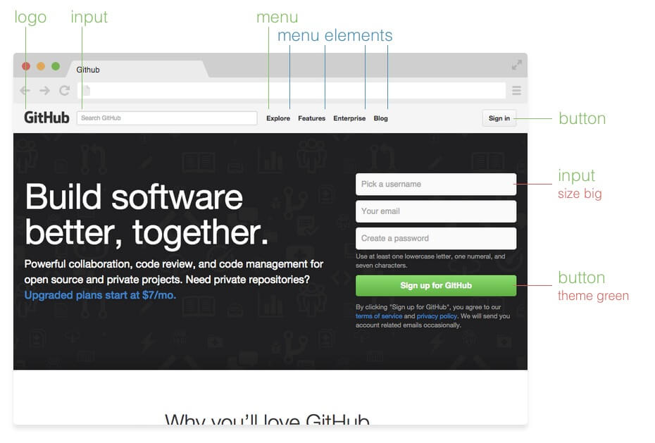
BEM

Slide 23
Testy
*
*

Slide 24
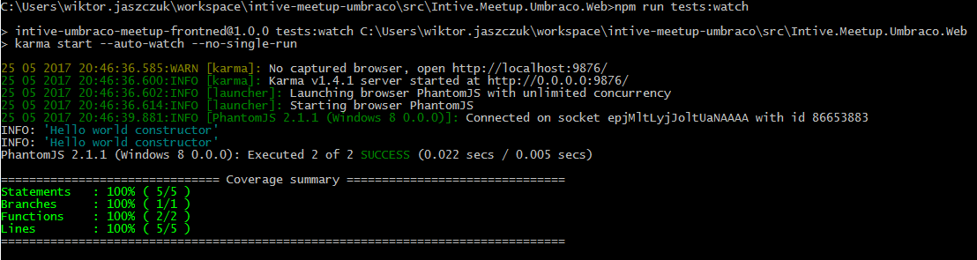
Testy

Slide 25
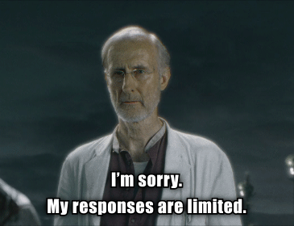
Pytania?

Slide 26
Bibliografia
https://webpack.js.org/
http://foundation.zurb.com/sites/docs/index.html
https://karma-runner.github.io/1.0/index.html
https://nodejs.org/en/
http://getbem.com/

Slide 27
Dziękuję za uwagę

